Slide 1

Для чего нужны системы контроля версий и какими они бывают.
Почему именно Git.

Slide 2

Представим ситуацию:
Контроль версий ПО осуществляется копированием файлов в другой каталог, как правило добавляя текущую дату к названию каталога.

Slide 3
Потенциальные проблемы:
Случайное изменение не тех файлов, или изменение файлов не в том каталоге либо ...

Slide 4
Потенциальные проблемы:
Копирование файлов не туда, куда надо было, и в результате затирание нужных файлов

Slide 5
Потенциальные проблемы:
Нет информации о том, что изменяется от версии к версии.

Slide 6

И здесь на помощь приходит:

Slide 7
И здесь на помощь приходит:
V C

Slide 8
Система управления версиями.
Система управления версиями (от англ. Version Control System (VCS) или Revision Control System) — программное обеспечение для облегчения работы с изменяющейся информацией. Или …

Slide 9
Система управления версиями.
Система контроля версий (СКВ) — это система, регистрирующая изменения в одном или нескольких файлах с тем, чтобы в дальнейшем была возможность вернуться к определённым старым версиям этих файлов.

Slide 10
Функции системы контроля версий
хранение нескольких версий одного и того же документа (история версий);
хранение истории разработки;
при необходимости возвращение к более ранним версиям документа (отмена изменений);
определение, кто и когда сделал изменение (поиск «виновного»);
совмещение изменений сделанных разными разработчиками (синхронизация работы команды);
реализация альтернативных/экспериментальных вариантов проекта.

Slide 11
Области применения
систем контроля версий
Разработка программного обеспечения - хранение исходных кодов разрабатываемой программы.
Области, в которых ведётся работа с большим количеством непрерывно изменяющихся электронных документов:
Как пример - Википедия ведёт историю изменений для всех её статей, используя методы, аналогичные тем, которые применяются в системах управления версиями.

Slide 12
История развития
Source Code Control System (SCCS) — первая система управления версиями, разработанная в Bell Labs в 1972 году Марком Рочкиндом (англ. Marc J. Rochkind) для компьютеров IBM System/370

Slide 13
Классификация VCS
по способу хранения данных
Локальные системы контроля версий
Например: rcs.
Централизованные системы контроля версий
Например: CVS, Subversion и Perforce.
Децентрализованные системы контроля версий
Например: Git, Mercurial, Bazaar, Darcs.

Slide 14
Типы систем контроля версий
Блокирующие — позволяют наложить запрет на изменение файла, пока один из разработчиков работает над ним.
Не блокирующие — один файл может одновременно изменяться несколькими разработчиками.
Для текстовых данных (очень важна поддержка слияния изменений).
Для бинарных данных (важна возможность блокировки).

Slide 15
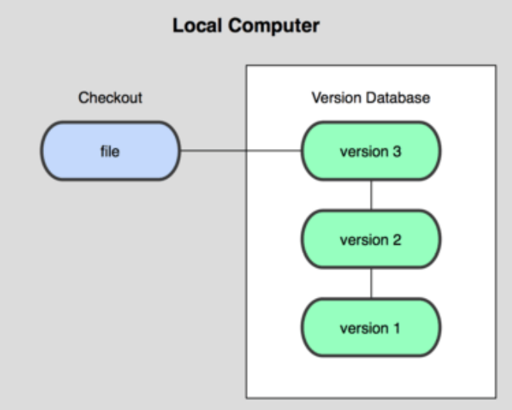
Локальные системы контроля версий
Основываются на простой базе данных в которой хранятся изменения нужных файлов.

Slide 16
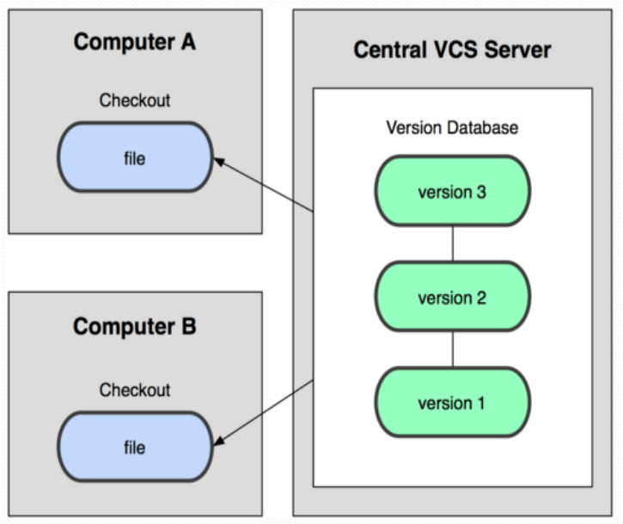
Централизованные
системы контроля версий
Позволяют сотрудничать разработчиками.
Одно основное хранилище всего проекта. Каждый пользователь копирует себе необходимые ему файлы из этого репозитория, изменяет и, затем, добавляет свои изменения обратно

Slide 17
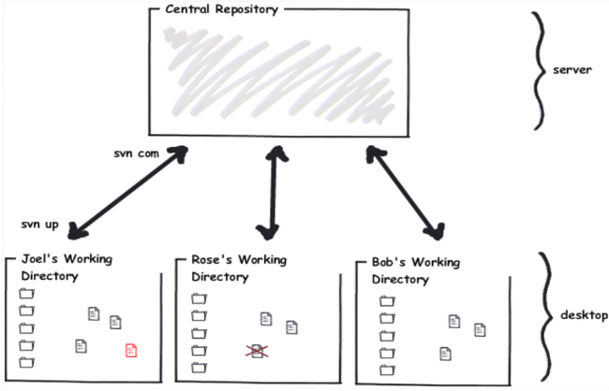
Централизованные
системы контроля версий

Slide 18
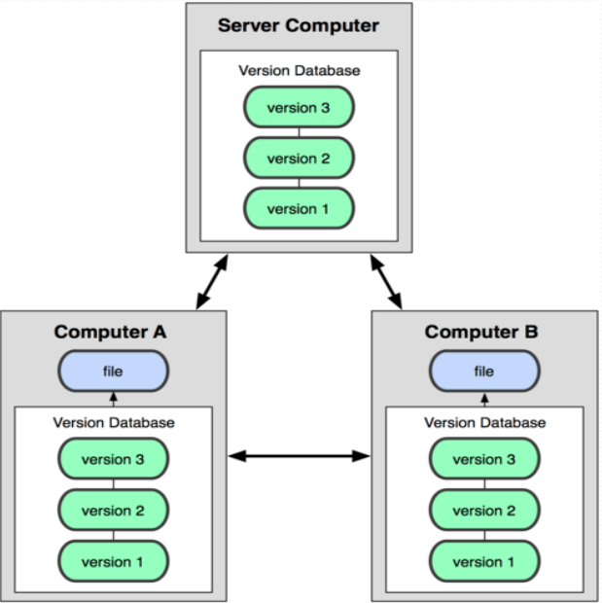
Распределённые системы контроля версий
У каждого пользователя свой вариант (возможно не один) репозитория
Присутствует возможность добавлять и забирать изменения из любого репозитория

Slide 19
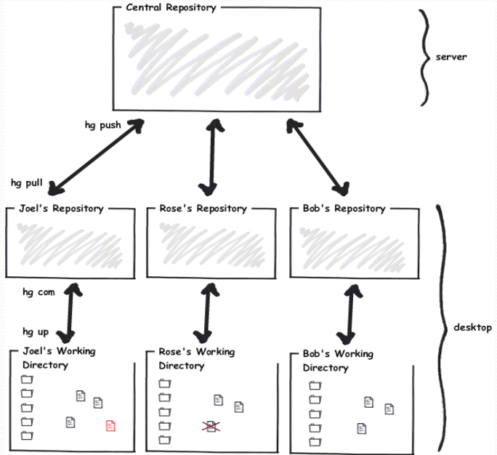
Распределённые системы контроля версий

Slide 20
Распределённые системы контроля версий
Преимущества:
Так как каждый раз, когда клиент забирает свежую версию файлов, он создаёт себе полную копию всех данных, то в случае сбоев на сервере, через который шла работа, любой клиентский репозиторий может быть скопирован обратно на сервер, чтобы восстановить базу данных.

Slide 21
Распределённые системы контроля версий
Возможность работать с несколькими удалёнными репозиториями, таким образом, можно одновременно работать по- разному с разными группами людей в рамках одного проекта. Так, в одном проекте можно одновременно вести несколько типов рабочих процессов, что невозможно в централизованных системах.

Slide 22
Словарь
Branch - направление разработки, независимое от других. Ветвь представляет собой копию части (как правило, одного каталога) хранилища, в которую можно вносить свои изменения, не влияющие на другие ветви. Документы в разных ветвях имеют одинаковую историю до точки ветвления и разные — после неё.
check-in(tfs), commit(git) - Создание новой версии, фиксация изменений
check-out, clone - Извлечение документа из хранилища и создание рабочей копии.

Slide 23
Словарь
conflict - ситуация, когда несколько пользователей сделали изменения одного и того же участка документа. Конфликт обнаруживается, когда один пользователь зафиксировал свои изменения, а второй пытается зафиксировать и система сама не может корректно слить конфликтующие изменения.
repository- место, где система управления версиями хранит все документы вместе с историей их изменения и другой служебной информацией.
Stage - Выбрать, какие изменения вносить (commit), а какие — оставить личными или внести позже.

Slide 24
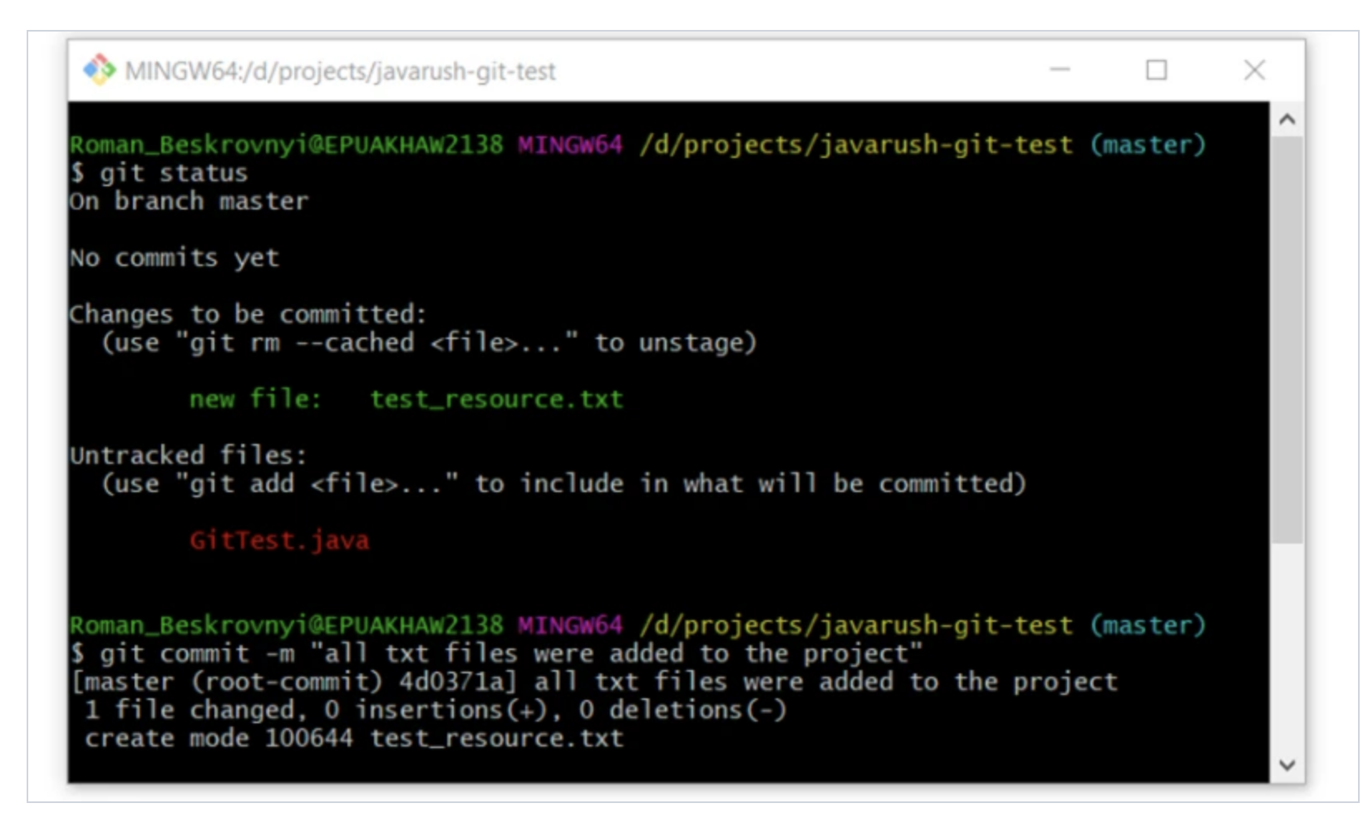

Slide 25
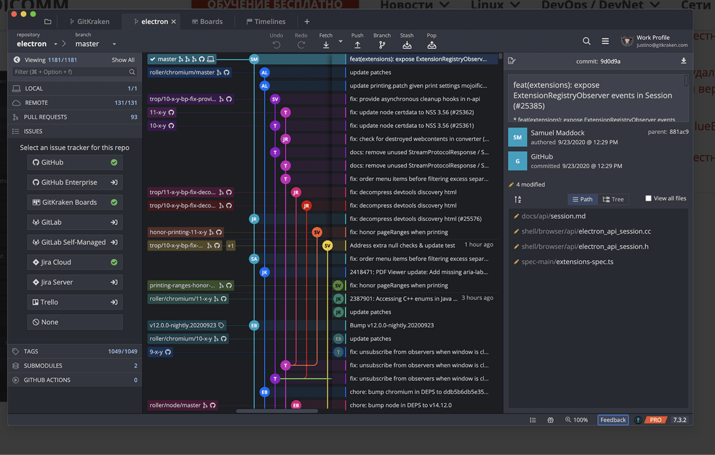

Slide 26
Основные команды
git config - Она может быть использована для указания пользовательских настроек, таких как электронная почта, имя пользователя, формат и т.д
git init - Эта команда используется для создания GIT репозитория
git add - Команда git add может быть использована для добавления файлов в индекс.

Slide 27
Основные команды
git commit - Команда git commit используется для коммита изменений в файлах проекта. Обратите внимание, что коммиты не сразу попадают на удаленный репозиторий
git push еще одна из часто используемых git команд. Позволяет поместить изменения в главную ветку удаленного хранилища связанного с рабочим каталогом

Slide 28
Основные команды
Команда git checkout может быть использована для создания веток или переключения между ними
Команда pull используется для объединения изменений, присутствующих в удаленном репозитории, в локальный рабочий каталог
Команда git fetch загружает коммиты, файлы и ссылки из удаленного репозитория в ваш локальный репозиторий

Slide 29
Основные команды
Команда git merge используется для объединения ветки в активную ветвь.
Команда git diff используется для выявления различий между ветками.

Slide 30
Ежедневный цикл работы с Git
Обновление репозитория и рабочей копии git pull
Добавление файла в проект git add newFile.cpp
Коммит git commit –m “описание того, что сделано”
Передача изменений во внешний репозиторий git push

Slide 31
Стадии разработки ПО
Пре-альфа (Pre-alpha (pa))
Начальная стадия разработки.
Характеризуется большими изменениями в функционале и большим количеством ошибок.
Может включать в себя не весь спектр функциональных возможностей программы (разработка дизайна, анализ требований, собственно разработка приложения, а также отладка отдельных модулей).
Pre-alpha релизы не покидают отдела разработки ПО.

Slide 32
Стадии разработки ПО
Альфа (Alpha(a))
Соответствует этапу завершения разработки нового функционала.
Возможно добавление новых функциональных возможностей.
Стадия внутреннего тестирования.
Характеризуется высокой активностью по тестированию внутри подразделения разработки ПО и устранению ошибок.
Программы на данной стадии могут применяться только для ознакомления с будущими возможностями.

Slide 33
Стадии разработки ПО
Бета (Beta (b))
Стадия публичного тестирования.
Это первый релиз, который выходит за пределы отдела разработки ПО.
Программы этого уровня могут быть использованы другими разработчиками программного обеспечения для испытания совместимости.
На этом этапе принимаются замечания от пользователей по интерфейсу продукта и прочим найденным пользователями ошибкам и неточностям.

Slide 34
Стадии разработки ПО
Бета (Beta (b))
Программы этого этапа могут содержать достаточно большое количество ошибок.
Публичное тестирование производится на страх и риск пользователя, производитель не несёт никакой ответственности за ущерб, причинённый в результате использования бета-версии. (Пользуясь этим некоторые производители уходят от ответственности, предоставляя пользователям только бета-версии продукта).

Slide 35
Стадии разработки ПО
Релиз-кандидат (Release Candidate (rc))
Пре-релиз — стадия-кандидат на то, чтобы стать стабильной.
Весь функционал реализован и проведено комплексное тестирование.
Все найденные на предыдущих этапах критические ошибки исправлены.
Существует вероятность выявления ещё некоторого числа ошибок, не замеченных при тестировании.
На этом этапе могут вноситься изменения в документацию и конфигурации продукта.

Slide 36
Стадии разработки ПО
Релиз (Release to manufacturing или Release to marketing (rtm))
Промышленное издание — стабильная версия программы, которая готова к тиражированию.
ПО соответствует всем требованиям качества, и готово для массового распространения.
RTM не определяет способа доставки релиза (сеть или носитель) и служит лишь для индикации того, что качество достаточно для массового распространения.
RTM предшествует общей доступности (GA), когда продукт выпущен для общественности.

Slide 37
Стадии разработки ПО
Финальный релиз General availability (ga)
Этап завершения всех работ по коммерциализации продукта.
Продукт полностью готов к продажам через веб или на физических носителях.
End of life (eol) – работы по развитию и поддержке продукта завершены.

Slide 38
Стадии разработки ПО
Critical Fix (CF) - экстренный выпуск либо новой сборки приложения, либо патча, исправляющих критическую ошибку в приложении.
Новая функциональность в приложения с помощью CF не добавляется.
Пакет Обновлений (Maintenance Pack (MP)) - плановый выпуск новой сборки приложения, с целью добавления новых возможностей в продукт и исправления найденных ошибок.

